Slide 1
BÁO CÁO TIẾN ĐỘ DỰ ÁN MULTICHOICE TEST MAKER
Lớp Công nghề phần mềm (INT2208 1)
Nhóm 1:
Nguyễn Thanh Ngân
Nguyễn Đức Minh
Bùi Đức Thiện
Nguyễn Việt Tuấn
Nguyễn Minh Châu (trưởng nhóm)

Slide 2

Phương thức phát triển phần mềm

Slide 3
Phần mềm
Câu lệnh
Chỉ thị
Dữ liệu
Tài liệu liên quan

Slide 4
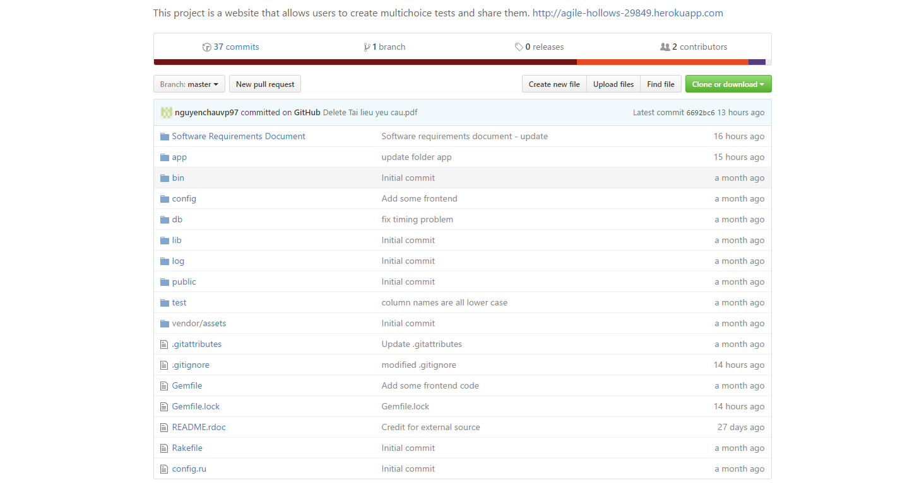
GitHub
https://github.com/ducthienbui97/MultichoiceTestMaker

Slide 5
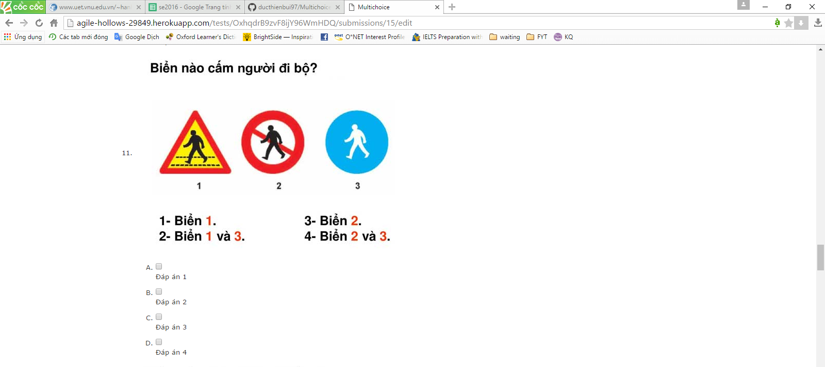
Demo
http://agile-hollows-29849.herokuapp.com/

Slide 6
Thank you for paying attention!

